Slide 1
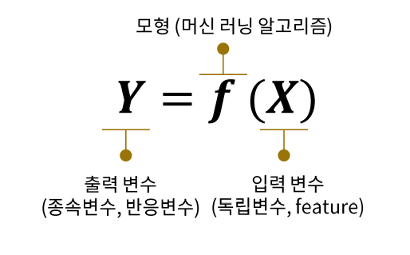
01. Machine Learning 개념
Machine Learning
: “무엇(X)을 통해 무엇(Y)을 예측”하고자 함
원인을 통한 결과(독립변수와 종속변수 간 관계)를 만드는 함수 ƒ를 만드는 것
독립변수 간 숨겨진 패턴(데이터의 특징)을 찾아내는 함수 ƒ를 만드는 것

Slide 2
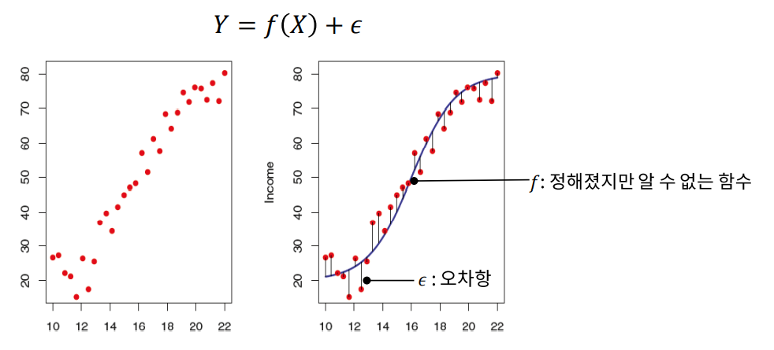

01. Machine Learning 개념
ƒ의 정의
: $\text{p}\text{개의} \text{입력변수} {\text{X}}_{\text{1}}\text{,}{\text{X}}_{\text{2}}\text{,}\text{⋯}{\text{,}\text{X}}_{\text{p}}\text{개가} \text{있고}\text{, }\text{출력변수} \text{Y}\text{가} \text{있을때} \text{X}\text{= }{\text{( }\text{X}}_{\text{1}}\text{,}{\text{X}}_{\text{2}}\text{,}\text{⋯}{\text{,}\text{X}}_{\text{p}}\text{)}\text{라} \text{하면} \text{입력} \text{변수와} \text{출력} \text{변수} \text{관계는} \text{다음과} \text{같음}\text{.}$
회귀 분석의 경우

Slide 3

01. Machine Learning 개념
모집단(Population)을 아는 경우
: 모집단을 아는 경우는 거의 없다.
모집단(Population)을 모르는 경우
표본 추출
학습 데이터
$$\hat{Y}=\hat{f}(X)$$

